Slide 1
UNIVERSITÀ DEGLI STUDI DI BERGAMO
Richard Sennett
Insieme
Rituali, piaceri, politiche della collaborazione
dott.ssa Roberta Bova

Slide 2
PRIMA PARTE: La mentalità collaborativa
CONSAPEVOLEZZA: la società contemporanea è contraddistinta dal “tribalismo” → “noi contro voi”. Pertanto il diverso viene spesso interpretato come un nemico.
PROPOSTA DELL'AUTORE: individuare i paradigmi fondativi e le pratiche che facilitano la “collaborazione”→il piacere e i vantaggi reciproci dati dallo stare assieme.

Slide 3
Su cosa si basa la collaborazione? Risp: sull'empatia, perché le differenze tra le persone sono ineliminabili.
collaborazione
empatia
capacità di riconoscere l'altro, a partire dalle reciproche differenze.
abilità pratica che si sviluppa sin dall'infanzia: dalla comunicazione bambino-genitore (2-3 anni).
capacità di ascolto, dialogo e comprensione dell'altro.
simpatia
identificazione con l'altro che ignora le differenze.
corrisponde ai primissimi stadi di sviluppo del bambino, quando si identifica completamente con la madre.
abilità dialettica che mira alla sitesi-identità tra opinioni o valori contrastanti.
collaborazione

Slide 4
La collaborazione prende forma
Quando nasce la questione sociale?
Risp: Alla fine dell'800 la società europea e quella americana sperimentano per la prima volta la compresenza, in città e quartieri, di grandi masse, composte da persone radicalmente diverse (afro-americani, ebrei, irlandesi, italiani, ecc..).
Come viene interpretata
la presenza “del diverso”?
Risp: Gli studiosi dell'epoca teorizzano
la presenza dell'alterità e propongono
modelli di collaborazione tra diversi.

Slide 5
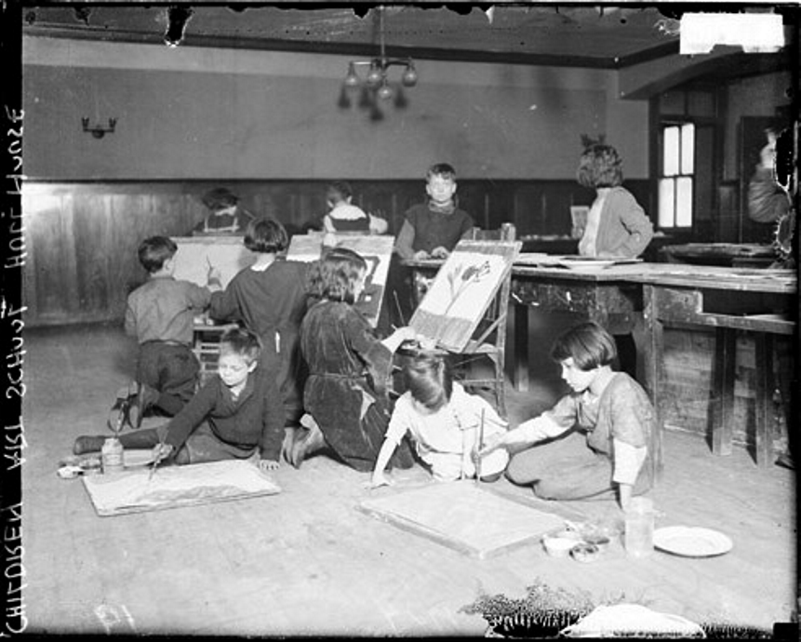
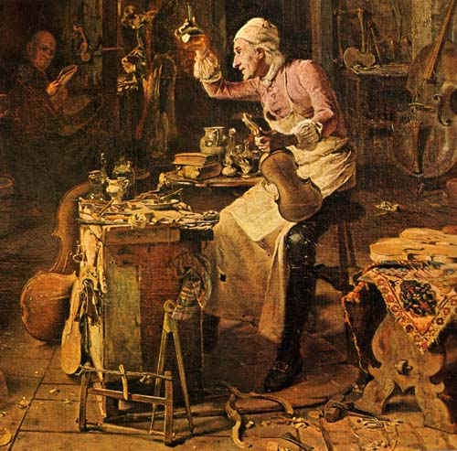
Come può essere amministrata l'alterità?
Simmel → ricchezza dell'alterità:la vita sociale è arricchita dalla presenza dell'altro e la sua presenza deve essere amministrata grazie a rituali di sociabilità (savoir-fare, diplomazia, consapevolezza delle differenze).
Addams e Alinsky → informalità e condivisione: tra le masse popolari rischia di prodursi isolamento e “guerra tra poveri”, dunque l'azione sociale deve basarsi sulla condivisione quotidiana di spazi ed attività (settlement houses).
Owen e Furier → laboratorio artigianale: la collaborazione tra diversi è favorita dalla creazione di contesti strutturati, con regole e ritualità prefissate, in cui le persone possano lavorare assieme.

Slide 6
L'equilibrio instabile tra collaborazione e competitività
Competitività e collaborazione sono entrambe necessarie alla vita sociale e costantemente negoziate.lnfatti il loro rapporto dà vita ad un continuum (vedi slide successiva)
Il loro bilanciamento avviene grazie a riti quotidiani, basati su:
ripetizione delle stesse azioni
creazione di simboli
produzione di drammaticità
ed impatto emotivo

Slide 7
Il continuum tra collaborazione e competitività
massima massima
collaborazione equilibrio competitività
scambio altruistico
sacrificio del sé
scambio simmetrico
win-win situation
scambio differenziale
consapevolezza della diversità
scambio a somma zero
ogni guadagno corrisponde a una perdita
asso piglia tutto
eliminazione dell'altro
t

Slide 8
La ritualità moderna
Abbiamo visto che i riti quotidiani sono fondamentali per negoziare il rapporto tra collaborazione e competizione..quando nascono?
Nascono durante l'età moderna
Riforma protestante
(1517) Riforma cattolica
(1545-1563)
A seguito di queste riforme infatti i riti religiosi diventano più teatrali e meno partecipativi (Turner), dunque simbolicamente testimoniano la separazione tra celebrante-fedele//sovrano-suddito.

Slide 9
Le abilità del cittadino moderno
La ritualità partecipativa si sposta dalla sfera religiosa a quella civile, nel nuovo contesto urbano in cui la civilizzazione collettiva è garantita da nuove capacità individuali di socializzazione, quali la sprezzatura.
Processo di civlizzazione realizzato tramite l'autocontrollo degli impulsi corporali
Norbert Elias
Sprezzatura : abilità diplomatiche di conversazione e comportamento che prevengono la violenza
Baldassarre Castiglione

Slide 10
SECONDA PARTE: Come si è indebolita la collaborazione?
CONSAPEVOLEZZA: ogni individuo è strutturalmente legato alla comunità a cui appartiene, tuttavia questo legame oggi si è indebolito.
IPOTESI DELL'AUTORE: le cause della rottura del legame tra individuo e comunità vanno individuate nella crescente disuguaglianza, nella mobilità fisica e nell'isolamento sociale.

Slide 11
Quando e come nasce la disuguaglianza?
Secondo il rapporto UNICEF 2007, i bambini crescono in contesti di maggiore disuguaglianza e ciò determina l'aumento di fenomeni di bullismo, di invidia per i possesso di beni materiali, di passivazione nelle relazioni sociali.
Ressentement
Senso di frustrazione, legato ad una bassa autostima che determina invidia ed ostilità verso colui che viene identificato come colpevole.
Le forme odierne di compensazione sono individuabili nel consumo capitalistico e nell'utilizzo di social-networks.

Slide 12
Nei tradizionali contesti lavorativi (triangolo sociale), i lavoratori trascorrevano molti anni nella stessa impresa, condividendo le stesse pratiche (fiducia tra pari e solidarietà in caso di crisi) e i ruoli di potere corrispondevano ad una maggiore competenza (autorità gudagnata). Oggi invece, la crescente mobilità fisica, unita alla scarsa competenza del proprio lavoro creano un “effetto silos”.
La rottura del triangolo sociale
autorità guadagnata
solidarietà
in caso di crisi
fiducia tra pari
t
triangolo sociale

Slide 13
Cosa si intende per “sé non collaborativo”?
Definizione sociologica di una tipologia di individuo caratterizzato da:
Narcisismo: rispecchia solo se stesso negli altri e vuole mantenere il massimo controllo sulla realtà.
Autocompiacimento: è indifferente alla realtà esterna, che vorrebbe mantenere congelata.
Insicurezza ontologica: è incapace
di interagire con l'alterità e dunque
si ritira in se stesso.

Slide 14
TERZA PARTE: Come rafforzare la collaborazione?
CONSAPEVOLEZZA:Disuguaglianza sociale, mobilità fisica e isolamento sociale stanno indebolendo la collaborazione.
PROPOSTA DELL'AUTORE: è possibile individuare delle pratiche e dei contesti per reinvigorire la collaborazione:
il laboratorio artigianale
la diplomazia quotidiana
la comunità

Slide 15
Il laboratorio artigianale
Introiezione di abitudini
ripetizione ritmata di azioni che diventano rituali.
Il laboratorio artigianale
è un contesto in cui vengono
apprese delle abilità
che possono essere metafore
della collaborazione
Gestualità facciale e corporea
in grado di veicolare messaggi e di creare un legame emotivo.
Lavoro con la resistenza applicazione di una forza minima per risolvere problemi senza dover eliminare gli ostacoli.
Riconfigurazione aggiustamento che non stabisce esattamente i limiti e dunque lascia spazio alla continua negoziazione.

Slide 16
La diplomazia quotidiana
Cos'è? Abilità di costruire un contesto
sociale in cui interagire con persone
sconosciute o con le quali si è in conflitto.
Come agisce? Grazie a rituali quotidiani informali (saluti, cortesia, atteggiamento non direttivo) che creano un legame, mantenendo il distacco→ empatia.
Con quale scopo? Per raggiungere l'obbiettivo di collaborare, mantenedo le differenze che caratterizzano ogni soggetto.

Slide 17
la collaborazione come piacere
La partecipazione alla vita collettiva è un bisogno fondamentale di ogni persona, quando manca si creano fenomeni come il lutto (Freud) o l'anomia (Durkheim).Tuttavia questa partecipazione prevede un impegno, in termini di :
sacrificio
tempo
affidabilità
La partecipazione alla comunità è dunque una vocazione (Weber), basata su regole informali, aperta al diverso, attuata tramite azioni pratiche e la condividisione prolungata.

Slide 18
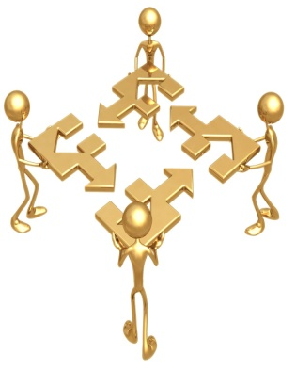
In conclusione...
2. COME SI È INDEBOLITA LA COLLABORAZIONE:
Sin dall'infanzia i bambni sperimentano una disuguaglianza crescente e ciò determina il ressentment.
I contesti lavorativi non si basano più su fiducia, solidarietà ed autorevolezza, ma sull'isolamento del lavoratori
Gli individui dimostrano atteggiamenti di chiusura in sé, narcisismo ed autocompiacimento
1. LA COLLABORAZION PRENDE FORMA:
La collaborazione è un'abilità congenita, basata sull'empatia;
Consiste nel riconoscimento dialogico della diversità e nella continua negoziazione di dinamiche competitive;
È garantita da ritualità che sono nate nei contesti urbani dell'Europa moderna, presso le sedi diplomatiche e i laboratori artigianali.
3. COME RAFFORZARE LA COLLABORAZIONE:
imparando dai contesti dove si pratica collaborazione → laboratorio artigianale
creando situazioni di socialbilità e distacco → diplomazia quotidiana
vivendo la vita in comunità come una vocazione finalizzata alla stessa collaborazione

